Slide 1
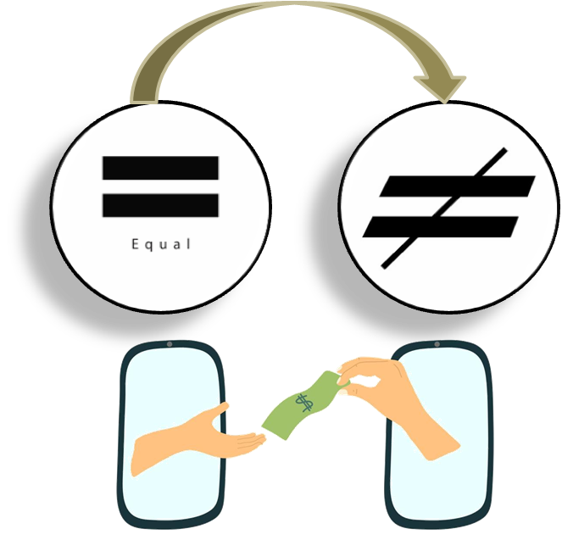
Capital Flow and Income Inequality
Αλεξάνδρα Στάμου
Νικολέττα Τσαπανίδη
Θέματα Διεθνούς Οικονομίας
Επίκουρη Καθηγήτρια Ευγενία Βέλλα

Slide 2
Σχετικά με το Άρθρο
Τίτλος Άρθρου: “Why does capital flow from Equal to Unequal countries?”
Συγγραφείς: Sergio di Ferra, Kurt Mitman, Federica Romei
Επιστημονικό Περιοδικό: CEPR Discussion Papers 15647
Ημερομηνία Δημοσιοποίησης: 11 Μαΐου 2021
Σύνδεσμος Άρθρου:
https://cepr.org/publications/dp15647

Slide 3
Εισαγωγή άρθρου
Κλασική επεξήγηση για ανισορροπίες στο ισοζύγιο τρεχουσών συναλλαγών:
οικονομικά σοκ
δημογραφικοί παράγοντες
περιορισμένη πρόσβαση στις διεθνής χρηματοπιστωτικές αγορές
Νέα επεξήγηση: αρνητική συσχέτιση
Θεωρητικό υπόβαθρο: ενδογενώς ημιτελείς χρηματοπιστωτικές αγορές λόγω των τριβών επιβολής των συμβολαίων
=> χαμηλότερες συνολικές αποταμιεύσεις σε χώρες με υψηλή ανισότητα
=> ροή κεφαλαίου από ίσες σε άνισες χώρες (οι αποταμιευτές σε ισότιμες χώρες δανείζουν σε δανειολήπτες σε άνισες χώρες)
Εμπειρικά ευρήματα: προηγμένες οικονομίες με υψηλότερη εισοδηματική ανισότητα
=> μεγαλύτερα ελλείμματα του ισοζυγίου τρεχουσών συναλλαγών
=>οι χαμηλότερες ιδιωτικές αποταμιεύσεις σε χώρες με υψηλή ανισότητα αντισταθμίζουν τον αντίκτυπο των επενδύσεων

Slide 4
Σχετική Βιβλιογραφία
Προηγούμενες μελέτες:
ρόλο της ανάπτυξης της χρηματοπιστωτικής αγοράς
επιβολής των συμβάσεων χρέους στις ανισορροπίες του ισοζυγίου τρεχουσών συναλλαγών
τάσεις της εισοδηματικής ανισότητας σε συγκεκριμένες χώρες
σχέση μεταξύ της ανισότητας πλούτου και της συνολικής ζήτησης
Θεωρητικό μοντέλο: γενικής ισορροπίας με ενσωμάτωση ετερογενών νοικοκυριών και πολλών χωρών
=> διερευνώντας πώς η ανισότητα εισοδήματος επηρεάζει τον εξωτερικό δανεισμό και τις διεθνείς ροές κεφαλαίων
Εμπειρική ανάλυση: προσδιορισμός μιας
σταθερής συσχέτισης μεταξύ του μέσου μακροπρόθεσμου ισοζυγίου τρεχουσών συναλλαγών μιας χώρας
και του επιπέδου της εισοδηματικής ανισότητας.
Σημαντική η επίδραση της εισοδηματικής ανισότητας στις ιδιωτικές αποταμιεύσεις αλλά όχι στις κρατικές αποταμιεύσεις ή τις επενδύσεις

Slide 5
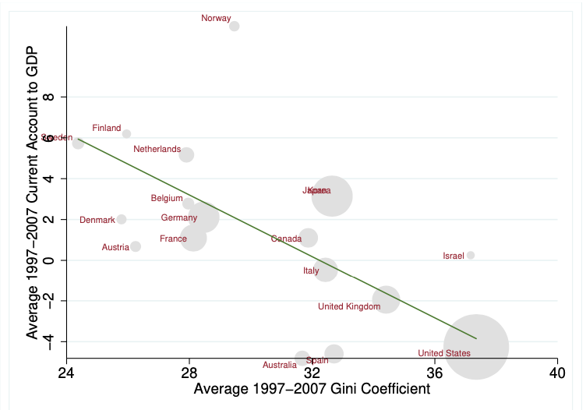

Slide 6
Εμπειρική Ανάλυση
Η μελέτη εξετάζει τη σχέση μεταξύ:
της εισοδηματικής ανισότητας
του ισοζυγίου τρεχουσών συναλλαγών
κατά την περίοδο των ροών κεφαλαίων 1997-2007
Χρήση σταθμισμένου μοντέλου γραμμικής παλινδρόμησης με τον λόγο:
του ισοζυγίου τρεχουσών συναλλαγών ως εξαρτημένη μεταβλητή
ως ανεξάρτητες μεταβλητές τον συντελεστή Gini στο καθαρό εισόδημα
Τα αποτελέσματα δείχνουν ότι οι προηγμένες οικονομίες με υψηλότερη ανισότητα τείνουν να έχουν μεγαλύτερα ελλείμματα του ισοζυγίου τρεχουσών συναλλαγών, ενώ αυτή η σχέση είναι λιγότερο έντονη στις αναδυόμενες οικονομίες.

Slide 7
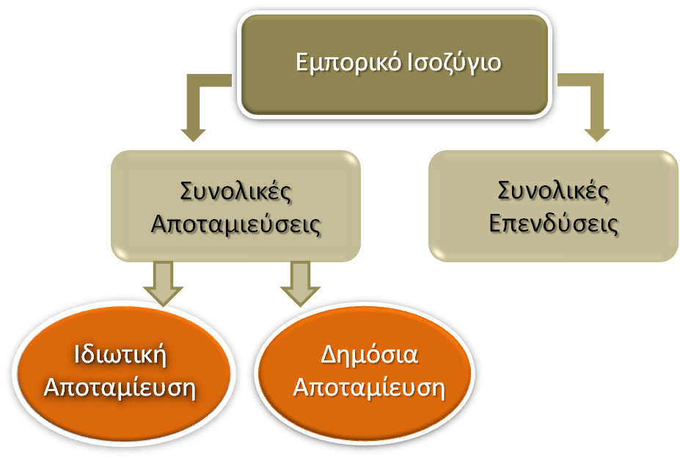
Η αρνητική επίδραση στην αποταμίευση είναι ο βασικός μοχλός της αρνητικής συσχέτισης μεταξύ της ανισότητας και του ισοζυγίου τρεχουσών συναλλαγών στις αναπτυγμένες οικονομίες.
Άρα για χαμηλό εμπορικό ισοζύγιο μπορεί να ευθύνονται χαμηλότερες αποταμιεύσεις και υψηλότερες επενδύσεις ή και τα δύο.
Η σχέση μεταξύ της ανισότητας και της συνολικής αποταμίευσης καθορίζεται κυρίως από τις ιδιωτικές αποταμιεύσεις και όχι από τις δημόσιες αποταμιεύσεις.
Η σχέση μεταξύ της ανισότητας και του ισοζυγίου τρεχουσών συναλλαγών στις προηγμένες οικονομίες έχει ενισχυθεί τα τελευταία χρόνια.

Slide 8
Θεωρία Κλειστής Οικονομίας
Υπόθεση:
δύο νοικοκυριά
ένα ομογενές προϊόν που δεν πραγματοποιούν συναλλαγές με το εξωτερικό
Παρουσίαση: κατανομή του σχεδιαστή (social planer)
μεγιστοποιεί το άθροισμα της ευημερίας για τα νοικοκυριά
διασφαλίζοντας παράλληλα περιορισμούς συμβατότητας κινήτρων
=> επιλέγει τον βαθμό της ανισότητας στην κατανάλωση που εξισορροπεί τους περιορισμούς ευημερίας και κινήτρων
=> προσφέρει δηλαδή το επίπεδο ευημερίας που θα είχε στην αυτάρκεια για να αποτρέψει την επιλογή του νοικοκυριού για αυτάρκεια

Slide 9
Θεωρία Κλειστής Οικονομίας
Τα νοικοκυριά με χαμηλότερο εισόδημα επωφελούνται απο το μεγαλύτερο ρίσκο of sharing
Τα νοικοκυριά με υψηλότερο εισόδημα επωφελούνται από μείωση της αστάθειας της κατανάλωσης
Αύξηση ευημερίας ενός νοικοκυριού
=> μείωση της ευημερίας του άλλου κάτω από το επίπεδο αυτάρκειας (παραβίαση του περιορισμού συμβατότητας κινήτρων)
Ο σχεδιαστής (social planer) άρα πρέπει να επιλέγει το επίπεδο άνισης κατανάλωσης που ισούται με την ανισότητα εισοδήματος

Slide 10
Αποκεντρωμένη Κατανομή Κλειστής Οικονομίας
Έκδοση state contingent securities, με σκοπό την πληρωμή μέρους του καταναλωτικού αγαθού
Ο δημοσιονομικός περιορισμός ενός νοικοκυριού περιλαμβάνει:
απαιτήσεις που εκδόθηκαν σε προηγούμενες και τρέχουσες περιόδους
με τις τιμές μονάδας των τίτλων
Ο σχεδιαστής (social planer) μπορεί να επέμβει με πλήρη κατανομή κινδύνου όταν υπάρχει υψηλή ανισότητα
Οι περιορισμοί δανεισμού:
μειώνουν την έκδοση state contingent securities
διασφαλίζουν την αποπληρωμή των χρεών των νοικοκυριών
Οι περιουσιακή κατάσταση των νοικοκυριών εξαρτάται από:
την εξωγενή ανισότητα εισοδήματος
την ενδογενή ανισότητα κατανάλωσης
Η κατανομή ισορροπίας ικανοποιεί τις συνθήκες βελτιστοποίησης των νοικοκυριών, τους δημοσιονομικούς περιορισμούς και τις συνθήκες εκκαθάρισης της αγοράς

Slide 11
Ανοιχτή Οικονομία
Υπόθεση: πραγματοποιούνται συναλλαγές μεταξύ δύο χωρών για να μεγιστοποιηθεί η ευημερία των νοικοκυριών
Το πρόβλημα του σχεδιαστή (social planer) περιλαμβάνει:
περιορισμούς συμβατότητας κινήτρων
επιδιώκει να μεγιστοποιήσει το άθροισμα της ευημερίας για όλα τα νοικοκυριά εντός της χώρας
Η κατανάλωση των νοικοκυριών και στις δύο χώρες καθορίζεται από:
τις μεταβιβαστικές πληρωμές
τον βαθμό του κινδύνου κατανάλωσης
Η απόδοση απο την αποταμίευση είναι μεγαλύτερη στην άνιση χώρα
Οι μεταφορές χρημάτων αντιπροσωπεύουν πληρωμές τόκων για χρέη που βαρύνουν την άνιση χώρα. Η συσσώρευση υποχρεώσεων από αυτή λειτουργεί ως δίχτυ ασφαλείας για τις ίσες
Η λύση χαρακτηρίζει:
το αποτέλεσμα του ανοίγματος των διεθνών χρηματοπιστωτικών αγορών
την εμφάνιση διεθνών θέσεων ενεργητικού και παθητικού σε μια αποκεντρωμένη κατανομή

Slide 12
Αποκεντρωμένη Κατανομή Ανοιχτής Οικονομίας
Η εκκαθάριση της αγοράς γίνεται πλέον σε παγκόσμιο επίπεδο και οι τιμές των τίτλων που εκδίδονται από νοικοκυριά πρέπει να είναι ίσες μεταξύ των νοικοκυριών και των χωρών
Σε κάθε χώρα, τα νοικοκυριά με το ίδιο προνόμιο (endowment) έχουν το ίδιο επίπεδο πλούτου και κατανάλωσης
Οι τιμές των τίτλων προσδιορίζονται υποθέτοντας ότι οι περιορισμοί στην έκδοση τίτλων (state contingent securities) δεσμεύουν μόνο τα νοικοκυριά με χαμηλές επιχορηγήσεις
Ο βαθμός επιμερισμού του κινδύνου κατανάλωσης πρέπει να είναι ο ίδιος μεταξύ των χωρών για να είναι ίσες οι τιμές των τίτλων
Οι περιουσιακές θέσεις των μεμονωμένων νοικοκυριών εξαρτώνται από τη διασπορά του πλούτου μεταξύ των χωρών, με τα νοικοκυριά στη χώρα με χαμηλή ανισότητα να είναι συστηματικά πλουσιότερα από εκείνα στη χώρα με υψηλή ανισότητα

Slide 13
Αποκεντρωμένη Κατανομή Ανοιχτής Οικονομίας
Ο θετικός εξωτερικός πλούτος της χώρας με χαμηλή ανισότητα είναι αποτέλεσμα:
των περιορισμών δανεισμού
των επιτοκίων στην κλειστή οικονομία
Η ενοποίηση των χρηματοπιστωτικών αγορών οδηγεί σε ροές κεφαλαίων από την ίση προς την άνιση χώρα
=> με αποτέλεσμα οι κάτοικοι της χώρας χαμηλής ανισότητας να συσσωρεύουν χρέη έναντι των κατοίκων της χώρας υψηλής ανισότητας.
Αυτό οδηγεί σε μεταφορές πόρων, που ισοδυναμούν με πληρωμές τόκων για εξωτερικό πλούτο, από την άνιση χώρα στην ισότιμη χώρα

Slide 14
Συμπέρασμα
Οι ροές κεφαλαίων έχουν την τάση να μετακινούνται απο την εισοδηματικά ίση χώρα στην εισοδηματικά άνιση λόγω των αυξημένων επιτοκίων στη δευτερη
Τα αυξημένα επιτόκια στην άνιση χώρα είναι αποτέλεσμα του αυξημένου κινδύνου και των συσσωρευμένων χρεών των νοικοκυριών
Ωστόσο, στις ενοποιημένες παγκόσμιες χρηματοπιστωτικές αγορές, λόγω:
της κίνησης των ροών κεφαλαίων
των μεταβολών των επιτοκίων
μέσω των μηχανισμών της αγοράς, μακροχρόνια τα επιτόκια μεταξύ των χωρών θα εξισορροπηθούν

